Slide 1
КУРСОВОЙ ПРОЕКТ По МДК.01.02 «Прикладное программирование» Тема: «Разработка абстрактного типа данных “строка”»
Выполнил студент
Группы П2-17
Швыркин А.П.

Slide 2


Инструменты
Язык программирования – С++
Интегрированная среда разработки – CodeBlocks Studio

Slide 3
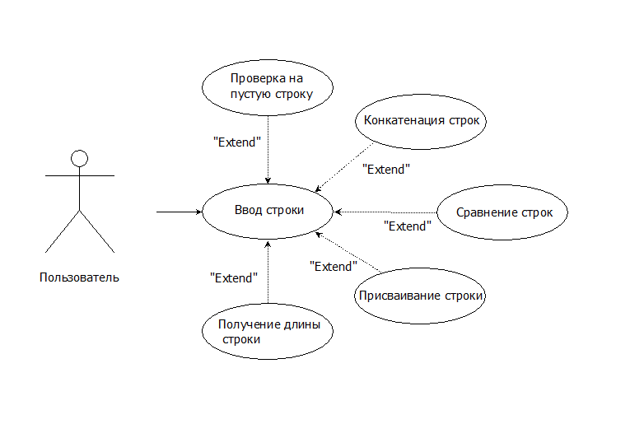
Диаграмма прецедентов

Slide 4
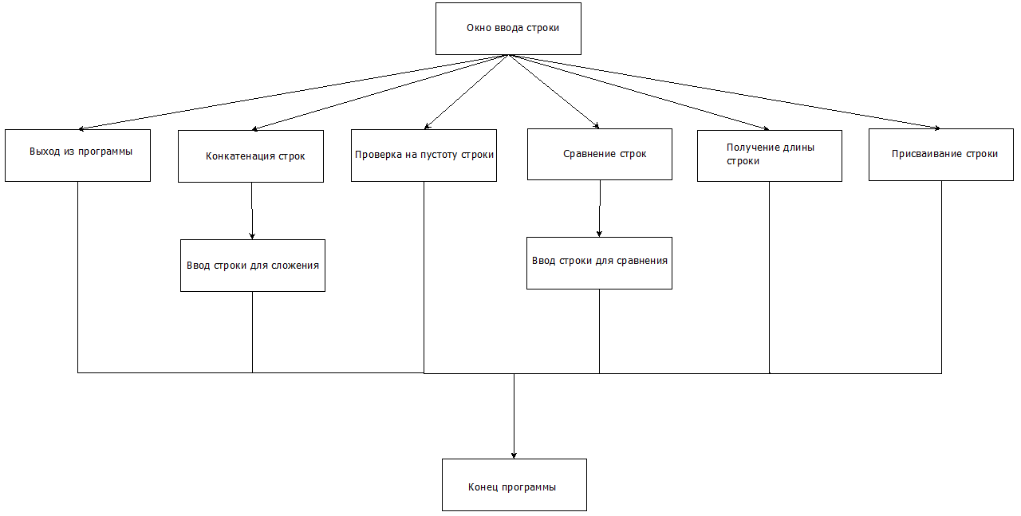
Проектирование сценария

Slide 5
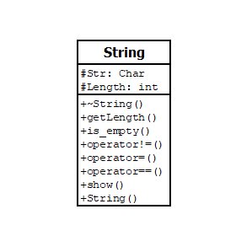
Диаграмма классов

Slide 6
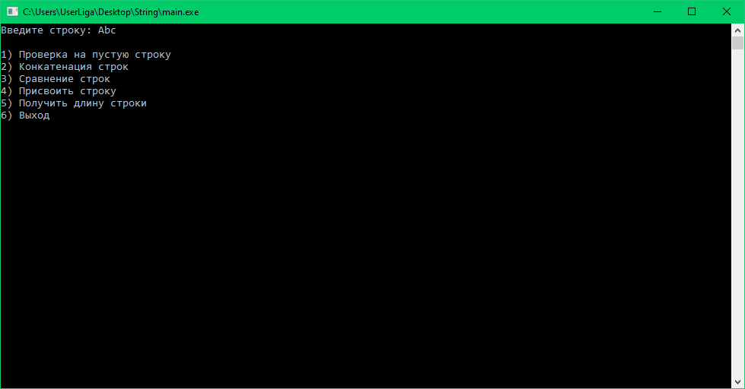
Окно программы

Slide 7
Спасибо за внимание!

